Slide 2
PMS (Project Management System)
CONTENTS
CHAPTER 01.
프로젝트 소개
CHAPTER 02.
팀원 소개
CHAPTER 03.
개발 환경
CHAPTER 04.
프로젝트 제공기능
CHAPTER 05.
시스템 프로세스
CHAPTER 06.
ERD
CHAPTER 07.
화면설정

Slide 3
01. 프로젝트 소개
Project Introduction

Slide 4

01. 프로젝트 소개
팀원들간에
작업진행 상태 공유가 잘 안돼
프로젝트의 개념을 이해하기 어려워
개발시 표준이 되는 방법을 서로 공유했으면 좋겠어.
프로젝트 수행은 해보았지만, 관리 측면에서 경험이 부족한듯 해
카톡으로 의사소통하는게 시간이 지나면 찾기 힘들어
산출물 버전 관리가
어려웠어. 이력이 남아야 하는데…
서로 어디까지 했는지 진행상황 파악이 잘 안돼

Slide 5

01. 프로젝트 소개 – PMS 장점
전체 작업 체계화/시각화 제공
작업진행 과정 공유로 원활한 의사소통 가능
프로젝트 스케쥴 관리의 편의성
개발 표준화 제공 및 프로젝트 품질 향상
효율적인 프로젝트 산출물 관리
PMS(Project Management System) 도입!

Slide 6
02. 팀원 소개
Team Member Introduction

Slide 7
02. 팀원소개
조장 황인정
부조장 이진희
팀원 이광현
팀원 조미혜
[프로젝트 생성]
1. 프로젝트 생성
2. 프로젝트 생성 신청
[프로젝트 관리]
1. 프로젝트 단계 별 프로파일 문서
[관리자 페이지]
1. 프로젝트 생성 승인
2. 프로젝트 진행 현황
[통합검색]
[프로젝트용 캘린더]
1. 프로젝트 기간 표시
2. 회의 일정 표시
[알림]
1. 전체 게시글 댓글,
답글 알림
2. 프로젝트 생성 승인 알림
3. 회의 일정 알림
[프로젝트 게시판]
1. 회의록
[프로젝트 상세]
1. 프로젝트 작업 문서 등록
2. 프로젝트 작업 문서 수정
3. 프로젝트 작업 문서 삭제
4. 프로젝트 작업 문서 리스트
5. 프로젝트 작업 문서 조회
6. 휴지통
7. 팀원별 진척률
[프로젝트 메인]
[프로젝트 Home]
프로젝트 기본 정보
팀원별 작업 진척률
작업/최근게시물 조회
[프로젝트 게시판]
1. 공지, 자료 게시판
2. 업무 보고 게시판
3. 게시판 검색 기능
4.완료 프로젝트 목록

Slide 8
02. 팀원소개
팀원 강준우
팀원 문경훈
팀원 차예지
[채팅]
1. 학원 내 모든 사람과 채팅
2. 강의실 내 모든 사용자 조회
3. 채팅방 및 대화 내용 보관
4. 동일 강의실 학생 아닐 경우 게시글을 통한 접근
[관리자 페이지]
1. 팀장 권한 부여
2. 게시판 관리
[회원 관리]
1. 회원가입
2. 로그인
3. 로그아웃
4. 회원정보 수정
5. 마이페이지
6. 아이디 찾기
7. 비밀번호 찾기
[전체 게시판]
1. 전체 공지사항
2. 이벤트
3. 자유게시판
4. Q&A 게시판
5. 게시판 검색 기능
[오늘 할 일]
1. ToDo List 등록/조회

Slide 9
03. 개발환경
Development Environment

Slide 10










03. 개발환경

Slide 11
04. 프로젝트 제공 기능
Project delivery capabilities

Slide 12
04. 프로젝트 제공 기능
구분 | 기능 | 상세 내용
1. 회원관리 | 1.1. 로그인 / 로그아웃 | ID/PW로 로그인 화면에서 로그인하고 메인 화면에서 로그아웃 처리
 | 1.2. 회원가입 | 아이디, 비밀번호, 이름, 반, 주소, 이메일 등 개인정보를 받아 회원가입 처리
 | 1.3. 내 정보 설정 | 나의 회원정보 / 알림, 채팅 ON OFF기능
 | 1.4. 회원정보 수정 | ID와 PW가 일치하면 프로필 사진 및 기본적인 회원정보 수정
 | 1.5. 페이지 접근 제한 | InterCeptor를 사용하여 페이지 접근 제한
2. MAIN 화면 | 2.1. PMS 시스템 소개 | PMS란 무엇인지 개요와 장점 소개
 | 2.2. 상단·좌측메뉴·메인 화면 | 상단 메뉴 : PMS로고, 로그인한 사용자 정보, 채팅, 알림, 내 정보 설정, 로그아웃 좌측 메뉴 : PMS시스템의 사이트 맵 역할 포탈 제공 : PMS 정보, 공통 전사 게시판, 이벤트, 자유게시판, Q&A 게시물 조회
3. 채팅 | 3.1. STOMP흐름 | 웹 소켓 흐름, STOMP 설명
 | 3.2. 메인헤더 웹소켓 흐름 | 사용자의 최신 채팅 정보를 조회
 | 3.3. 채팅방 웹소켓 흐름(수신) | 채팅방 ID, 사용자ID, 상대방ID를 통해 해당 채팅방의 메시지 조회 및 읽음처리
 | 3.4. 채팅방 웹소켓 흐름(발신) | 채팅방 ID, 사용자ID, 메시지를 통해 데이터베이스에 저장 및 상대방에게 전달

Slide 13
04. 프로젝트 제공 기능
구분 | 기능 | 상세 내용
4. 알림 | 4.1. 학생 권한 알림 | 내가 쓴 게시글에 등록된 신규 답글 알림 제공 내가 쓴 게시글에 등록된 신규 댓글 개수 알림 제공 회의 참석자로 지정된 경우 회의 당일 알림 제공 - 알림 아이콘에 현재 알림 개수 통합 표시
 | 4.2. 팀장 권한 알림 | 학생 권한 알림 외 프로젝트 생성 승인 알림 추가 제공 - 알림 아이콘에 현재 알림 개수 통합 표시
 | 4.3. 관리자 권한 알림 | 미 승인 상태 프로젝트 생성 신청 건수 알림 제공 - 알림 아이콘에 현재 알림 개수 통합 표시
5. 내 글 모음 | 5.1. 내가 쓴 게시글 | 게시판 별 내가 쓴 게시글 모음 조회, 검색
 | 5.2. 내가 쓴 댓글 | 게시판 별 내가 쓴 댓글 모음 조회, 검색, 내 댓글로 이동효과
 | 5.3. 내가 추천한 게시글 | 게시판 별 내가 추천한 게시글 모음 조회, 검색
6. 오늘 할 일 | 6.1 To-Do List | 오늘 할일 등록/조회/삭제 기능, 일별 조회

Slide 14
04. 프로젝트 제공 기능
구분 | 기능 | 상세 내용
7. 프로젝트 | 7.1. 프로젝트 생성페이지 | 프로젝트 팀장이 프로젝트 관련된 전반적인 사항 기입
 |  | 프로젝트 이름/시작종료일/팀장/팀원/프로젝트소개
 | 7.2. 프로젝트 단계 프로파일 | 프로젝트 생성페이지 내용을 조회 및 수정
 | 7.2.1. 프로젝트 정보 조회 및 수정 | 프로젝트 생성페이지 내용을 조회 및 수정
 | 7.2.2. 프로젝트 단계 설정 | 프로젝트 기본단계 조회 및 추가, 수정, 삭제, 단계설정
 | 7.2.3. 포트폴리오 | 프로젝트에 관한 내용을 포트폴리오로 한장에 정리
 | 7.3. 프로젝트 Home | 프로젝트 기본 정보, 작업 진척률 차트, 최신 회의일정, 공지/자료, 업무보고 조회
 | 7.4. 작업 목록 | 작업 등록/조회/수정/삭제/검색/정렬
 | 7.5. 작업 보드 | Chart API를 활용한 다양한 작업 데이터 시각화
 | 7.6. 작업 타임 라인 | Google chart API를 이용한 인원별 작업 타임라인 시각화
 | 7.7. 휴지통 | 휴지통 목록 / 작업 복구 / 작업 영구 삭제

Slide 15
04. 프로젝트 제공 기능
구분 | 기능 | 상세 내용
7. 프로젝트 | 7.11. 프로젝트 캘린더 | 진행중인 프로젝트의 전체 기간 확인 가능
 |  | 진행중인 프로젝트에 등록된 회의 일정 확인 가능
 |  | 캘린더 형태로 전체 회의 일정 제공
 | 7.12. 회의록 | 회의 일정 및 회의록 등록/수정/삭제/조회 기능
 | 7.13. 공지/자료 | 공지 및 자료 등록/조회/수정/삭제/추천/답변/댓글 기능
 | 7.14. 업무보고 | 일일보고 및 주간보고 등록/조회/수정/삭제/댓글 기능
 | 7.15. 완료 프로젝트 목록 | 완료된 프로젝트 기본 정보 조회
8. 전체 게시판 | 8.1. 공지사항 게시판 | 관리자 계정만 게시글 등록/수정/삭제 가능/ 추천 기능
 | 8.2. 이벤트 게시판 | 게시글 등록/수정/삭제능/추천/댓글/
 | 8.3. 자유 게시판 | 게시글 등록/수정/삭제능/추천/댓글/
 | 8.4. Q&A 게시판 | 게시글 등록/수정/삭제 가능/추천 기능/답변/질문 종류 별 검색 기능
 | 8.5. 게시판 공통 | 게시판 프로세스, 작성, 수정/삭제, 추천, 댓글 등록/삭제, 답글 등록/삭제

Slide 16
04. 프로젝트 제공 기능
구분 | 기능 | 상세 내용
9. 관리자 설정 | 9.1 팀장 권한 설정 | 모든 반 조회, 해당 반 학생들의 팀장여부 조회 및 권한부여
 | 9.2 게시판 관리 | 특정 프로젝트의 게시글 또는 모든 사용자가 접근 가능한 게시판의 조회 및 수정, 삭제 기능
 | 9.3 프로젝트 관리 | 프로젝트 승인 및 삭제, 수정
 | 9.4 반 생성 | 강의실 번호, 강좌 이름, 담당 강사, 기간 입력 후 반 생성
 | 9.5 목록 | 전체 반 조회 및 삭제(삭제 시 학생들의 삭제상태만 수정)
10. 통합검색 |  | 게시용 게시판 및 작업에 관련된 내용 통합검색

Slide 17
05. 시스템 프로세스
System Process

Slide 18
7. 화면 설명 > 7.7. 프로젝트
프로젝트 프로세스
[개요] 프로젝트 프로세스
관리자 승인
프로젝트 단계 설정
생성된 프로젝트를
관리자가 승인 및 삭제
프로젝트 단계설정을 통한
프로젝트 진행 전 과정 파악
프로젝트 생성
프로젝트 시작
프로젝트 완료
팀장이 프로젝트 생성을 통해 상세 정보 입력
프로젝트 시작과 동시
진행 상태 및 과정 기입
프로젝트 완료 후 프로젝트 완료 목록을 통한 서류화
Notes:
프로젝트 관리 시스템에서 중점인 프로세스를 소개하겠습니다.
첫번째, 프로젝트 생성입니다. 팀장이 프로젝트 생성을 통해 상세 정보를 입력하게 됩니다.
두번째, 관리자 승인입니다. 팀장이 생성한 프로젝트를 관리자가 해당 사항과 맞다면 승인, 취지와 맞지 않다면 삭제를 통해 프로젝트의 시작을 승인합니다.
세번째, 프로젝트 시작 입니다. 프로젝트 생성 승인 후 프로젝트 시작과 동시 진행상태 및 과정을 기입하게 됩니다.
네번째, 프로젝트 단계설정입니다. 프로젝트 단계설정을 통한 프로젝트 진행 전 과정을 파악합니다.
다섯번째, 프로젝트 완료 입니다. 프로젝트 완료 후 프로젝트 완료 목록을 통해 해당 프로젝트를 서류화 시킵니다.

Slide 19





7. 화면 설명 > 7.7. 프로젝트 > 7.7.2. 프로젝트 단계 프로파일 > 7.7.2.2. 프로젝트 단계 설정
프로젝트 단계 (1) - 설정
요구사항 분석
설계
구현
테스트
배포
1st STEP
2st STEP
3st STEP
4st STEP
5st STEP
개발하고자 하는 소프트웨어를 구성하는 여러 기능을 체계적으로 정의하고 목표 사용자가 제공하는 요구 사항을 명확히 할 수 있습니다.
설계는 기본적으로 시스템의 방식과 동작 데이터 저장 방식 및 사용되는 소프트웨어와 하드웨어 코드를 정의합니다.
기본 요구 사항을 프로그램 코드로 변환합니다. 관련 라이브러리와 데이터베이스를 사용하여 코드를 작성하며 기본 과정을 완료합니다.
각 기능에 대한 유효성 검사가 필요한데 모든 일을 완료한 후 버그의 존재를 확인합니다.
테스트가 완료되면 애플리케이션을 배포합니다.

Slide 20

05. 시스템 프로세스
회원관리
MAIN 화면
프로젝트 화면
팀장권한부여
프로젝트 생성 신청
팀장
사용자
회원가입
관리자
프로젝트
생성 승인
프로젝트 단계별
프로파일 생성
로그인
프로젝트 생성
팀원
지정
프로젝트 상세 화면
-작업문서
-타임라인
전체게시판
공용게시판
Q&A 게시판
ID/PW찾기
프로젝트 용 캘린더
회원
프로젝트 게시판
공지 자료 업무 보고
회의록
완료 프로젝트 조회
로그아웃
채팅
알림
팀원
To-Do List
내 글 모음

Slide 21
06. ERD
Entity Relationship Diagram

Slide 22
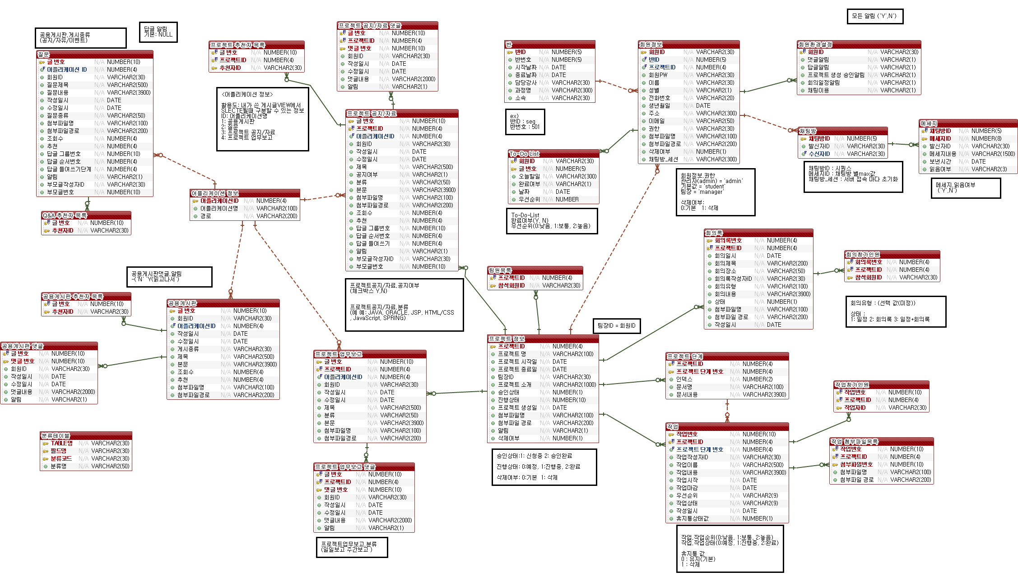
06. ERD
Notes:
1. 기본 : 반테이블, 회원정보, 프로젝트 정보, 어플리케이션 정보, 코드 테이블
2. 어플리케이션 : 공통 게시판(전체게시, 이벤트, 자유, Q&A), 작업, 공지/자료, 회의록, 업무보고
3. 추가 : 댓글, 추천자 목록, 첨부파일 목록, 참석자목록, 팀원정보 테이블

Slide 23
07. 화면 설명
Screen Description

Slide 24
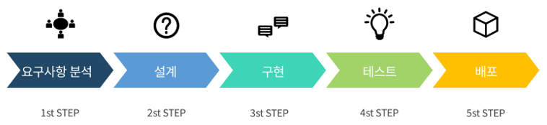
7. 화면 설명 > 7.2. MAIN 화면 > 7.2.1. PMS 시스템 소개
PMS 시스템 소개 (3)
[개요] 프로젝트 수행 단계별 작업 진행을 위한 원활한 자료 공유 및 실시간 의사소통 지원
[구조]
프로젝트 시작
성공적인
프로젝트 종료
작업
전체
공지사항
채팅
채팅
캘린더
알림기능
알림기능
이벤트
작업 담당자
공동
작업자
회의록
자유 게시판
통합검색
시작일
우선순위에 따른 진행
마감일
통합검색
공지/자료
예정
진행중
완료
Q & A
업무보고

Slide 25




7. 화면 설명 > 7.1. 회원 관리>7.1.1 로그인/로그아웃
로그인 / 로그아웃 (2)
[프로세스] 사용자 정보가 확인이 되면 세션을 생성하고 로그인 처리 진행
서버
클라이언트
2. 사용자 확인
1. 로그인 (request)
회원
3. 회원정보 세션 생성
5. 응답 (+ 세션 ID) (response)
4. 세션 ID 발급
Notes:
사용자가 로그인을 위해 서버에 로그인 요청을 보내면, 서버는 클라이언트가 제공한 로그인 정보를 기반으로 DB에서 사용자를 확인합니다. 그리고 유효한 사용자인 경우, 서버는 회원 정보를 기반으로 세션을 생성합니다. 생성된 세션에 고유한 세션 ID를 부여하고 세션 ID를 클라이언트에게 응답해 줍니다.

Slide 26
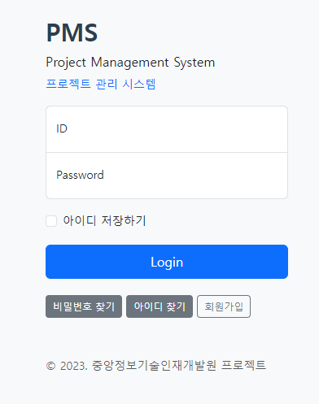
7. 화면 설명 > 7.1. 회원 관리 > 7.1.5. 페이지 접근 제한
페이지 접근 제한
[개요] InterCeptor를 사용하여 페이지 접근 제한
Server
User
InterCeptor
NO
Dispatcher Servlet
페이지 접근
preHandler
Controller
YES
Notes:
사용자의 요청이 Dispatcher Servlet을 통해 들어올 때, Interceptor의 preHandle 메서드를 활용하여 로그인 세션의 존재 여부를 먼저 체크합니다.
만약 로그인 세션이 있다면, 요청을 해당 컨트롤러로 전달하여 정상적으로 진행합니다. 반대로 로그인 세션이 없다면, 컨트롤러에 접근이 불가능하도록 막고 로그인 페이지로 이동 시킵니다.

Slide 27
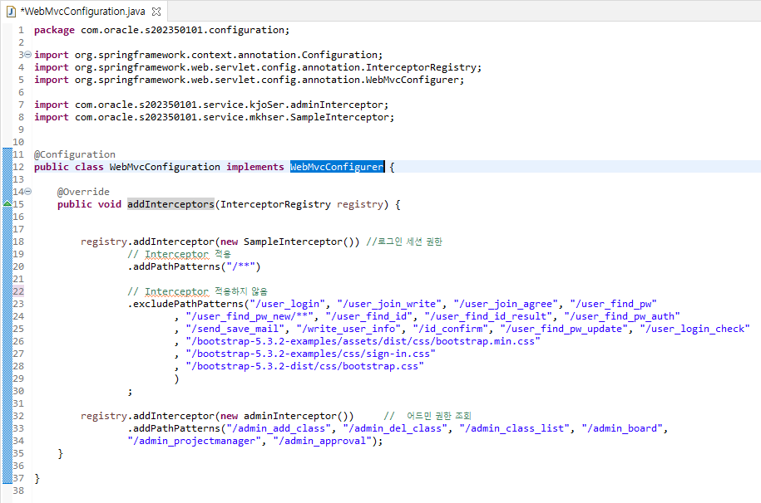
7. 화면 설명 > 7.1. 회원 관리 > 7.1.5. 페이지 접근 제한
페이지 접근 제한 (InterCeptor)
[소스] InterCeptor를 사용하여 사용자 페이지 접근 제한
[기능]
WebMvcConfigurer 인터페이스
registry
.addInterceptor(new InterceptorClassName)
.addPathPatterns(“/**”) //모든 경로 적용
.excludePathPatterns(“적용 제외 대상”, …)

Slide 28
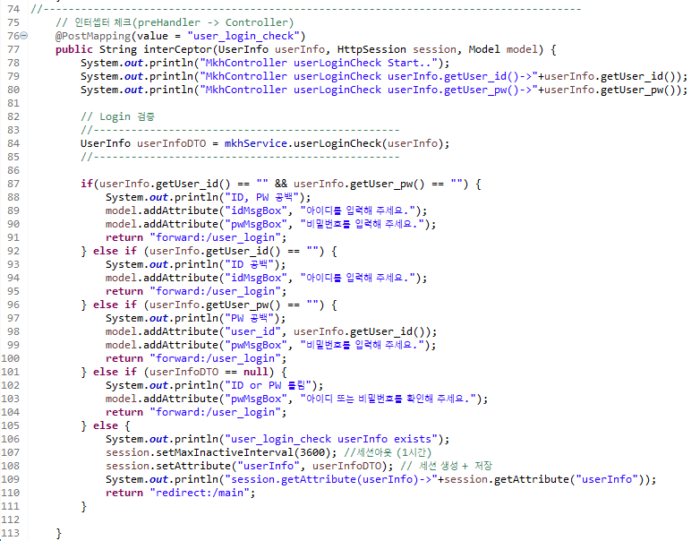
7. 화면 설명 > 7.1. 회원 관리 > 7.1.5. 페이지 접근 제한
페이지 접근 제한 (로그인 사용자)
[소스] InterCeptor를 사용하여 사용자 페이지 접근 제한 (로그인 사용자 여부 체크)
[기능]
HandlerInterceptor 인터페이스
- user_login_check :
1. 회원 테이블에서 ID/PW 확인
2. 일치하는 경우 세션 생성 + 저장
session.setAttribute(“userInfo”, userInfoDTO);
3. 세션 아웃 타임 설정 (ex. 1시간=3600초)
session.setMaxInactiveInterval(3600);

Slide 29
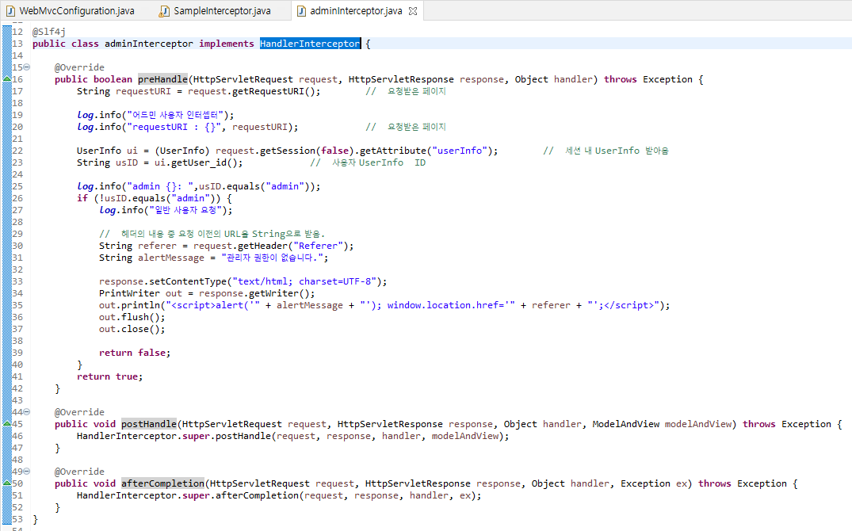
7. 화면 설명 > 7.1. 회원 관리 > 7.1.5. 페이지 접근 제한
페이지 접근 제한 (관리자 권한)
[소스] InterCeptor를 사용하여 페이지 접근 제한 (관리자 권한 여부 체크)
[기능]
HandlerInterceptor 인터페이스
- preHandle :
관리자 : 관리자 페이지로 이동
사용자 : “관리자 권한이 없습니다.”

Slide 30
7. 화면 설명 > 7.3. 채팅 > 7.3.2. 메인헤더 웹소켓 흐름
채팅 - 메인헤더 웹소켓 흐름
[개요] 사용자가 채팅을 통해 전송, 수신, 조회
[기능] 사용자의 최신 채팅 정보 조회
(총 읽지 않은 메시지 수, 채팅방 별 읽지 않은 메시지 수, 상대방 이름, 사진, 최근 메시지, 시간 )
서버
브로커
사용자1
/app/cnttomsg
구독자
SEND:
/queue/chat/cnt
접근자 ID 전송
최신 채팅정보
(최근 메시지,
시간, 채팅방)
최신 채팅정보
(최근 메시지,
시간, 채팅방)
채팅방정보 수신
(최근 메시지,
시간, 채팅방)
Notes:
채팅은 팀원들과 원할한 소통을 할 수 있으며 웹소켓과 STOMP을 사용하였습니다. 발신자가 메시지를 보내면 서버에서 DB에 메시지를 저장한후 브로커에게 메시지를 전달후 수신자에게 전송하는 구조로 프로그램을 구현하였습니다.

Slide 31
7. 화면 설명 > 7.4. 알림
알림 (1) - 프로세스
[개요] 프로젝트 생성 신청, 승인, 회의일정, 게시글 댓글/답글 실시간 알림 기능 제공
[프로세스] WebSocket / Stomp를 이용한 실시간 알림
[학생/팀장] 회의 일정 알림
[학생/팀장] 댓글 알림
[학생/팀장] 답글 알림
[팀 장] 프로젝트 생성 승인 알림
[관 리 자] 신규 프로젝트 생성 신청 알림
알림
WebSocket / Stomp
5초 마다 WebSocket 재연결되어 새로운 알림 수신 가능
사용자의 권한에 따라 수신할 수 있는 알림이 다름
학생
팀장
관리자
회의 일정 알림
내가 쓴 게시글에 등록된 답글 알림
내가 쓴 게시글에 등록된 댓글 알림
프로젝트 생성 승인 알림
회의 일정 알림
내가 쓴 게시글에 등록된 답글 알림
내가 쓴 게시글에 등록된 댓글 알림
신규 프로젝트 생성 신청 건수 알림
Notes:
WebSocket, Stomp를 이용해 사용자가 화면을 새로고침하거나 해당 사이트에 재접속하지 않아도 5초마다 연결과 접속을 반복하여 실시간으로 알림을 수신할 수 있는 기능을 구현하였습니다.

Slide 32
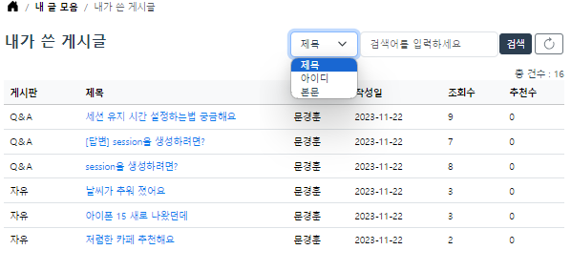
7. 화면 설명 > 7.5. 내 글 모음 > 7.5.1. 내가 쓴 게시글
내가 쓴 게시글
[개요] 게시판 별 내가 쓴 게시글, 분류별 검색기능, 검색 건수, 페이징 작업
[기능]
내 글 모음 List 테이블 4개를 join하여 DB에 등록된 회원정보 출력
( 전체 공지사항, 이벤트, 자유 게시판, 프로젝트 공지/자료 게시판)
내 글 모음 검색기능 분류별 검색기능과 검색 건수 표시
페이징 검색 건수에 따라 페이징 작업
내 가 쓴 게시글
전체
공지사항
이벤트
자유 게시판
프로젝트
공지/자료 게시판

Slide 33
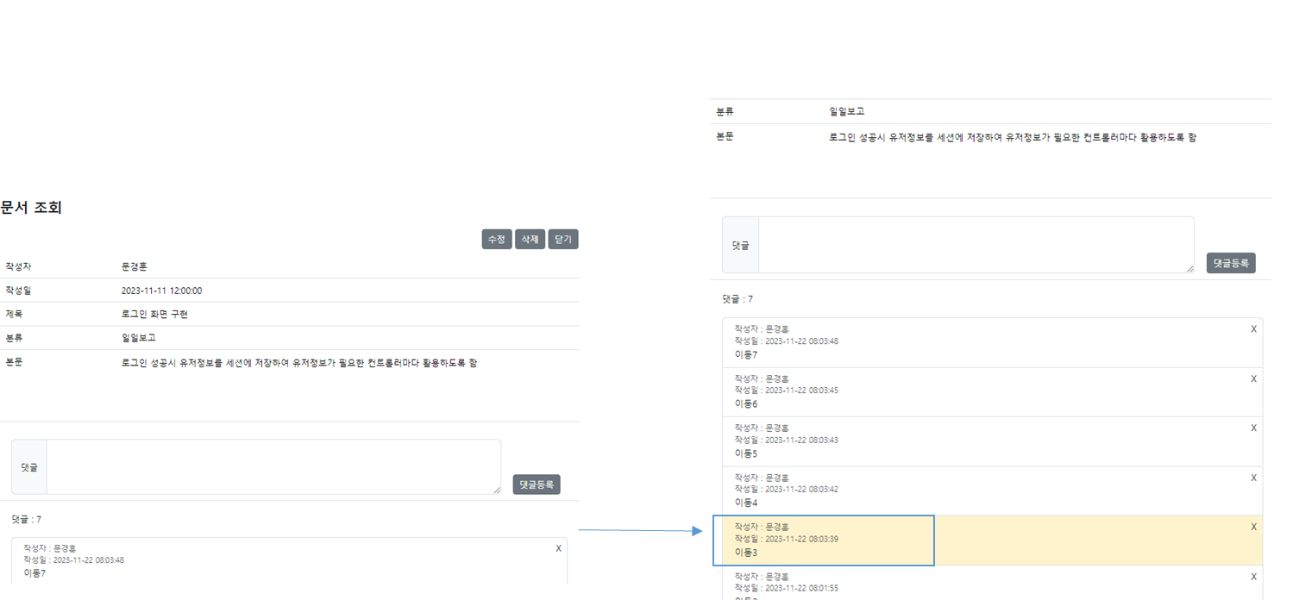
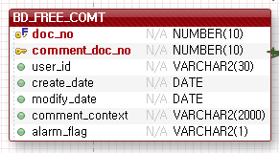
7. 화면 설명 > 7.5. 내 글 모음 > 7.5.2. 내가 쓴 댓글
내가 쓴 댓글
[개요] 내가 쓴 댓글 리스트, 분류별 검색, 검색 건수, 페이징 작업, 댓글 이동효과
댓글 마다 번호를 붙여서 내가 쓴 댓글 클릭 시 해당 위치로 이동
자바 스크립트의 offset() 메소드로 선택한 태그의 위치를 반환 해주고
animate()를 이용해서 선택한 태그의 스크롤 위치를 지정해서 해당 위치로 이동
Notes:
댓글 테이블에 댓글 마다 번호를 붙여서 내가 쓴 댓글을 클릭하면 이동하도록 구현 했습니다.

Slide 34
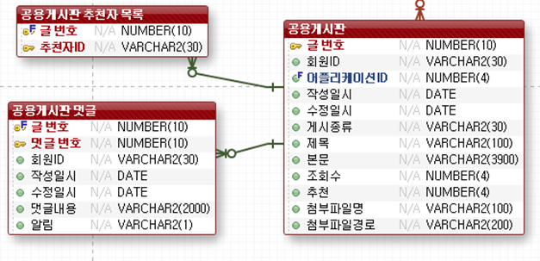
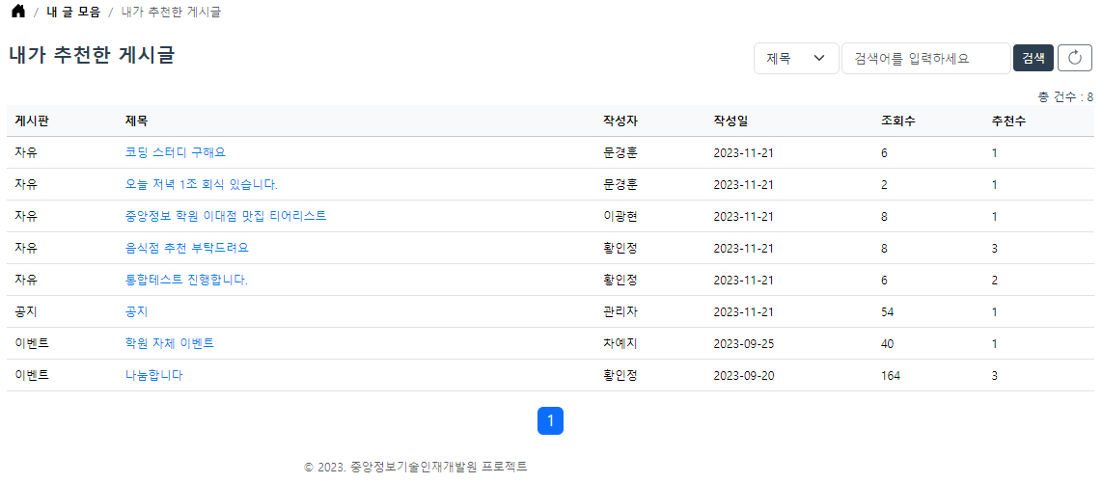
7. 화면 설명 > 7.5. 내 글 모음 > 7.5.3. 내가 추천한 게시글
내가 추천한 게시글
[개요] 게시판 별 내가 추천한 게시글, 댓글 리스트, 분류별 검색기능, 검색 건수, 페이징 작업
[기능]
내 글 모음 List 테이블 4개를 join하여 DB에 등록된 회원정보 출력
( 전체 공지사항, 이벤트, 자유 게시판, 프로젝트 공지/자료 게시판)
내 글 모음 검색기능 분류별 검색기능과 검색 건수 표시
페이징 검색 건수에 따라 페이징 작업
내가 추천한 게시글과 댓글은 테이블을 따로 생성하여 관리
내 가 추천한 게시글
전체
공지사항
이벤트
자유 게시판
프로젝트
공지/자료 게시판

Slide 35
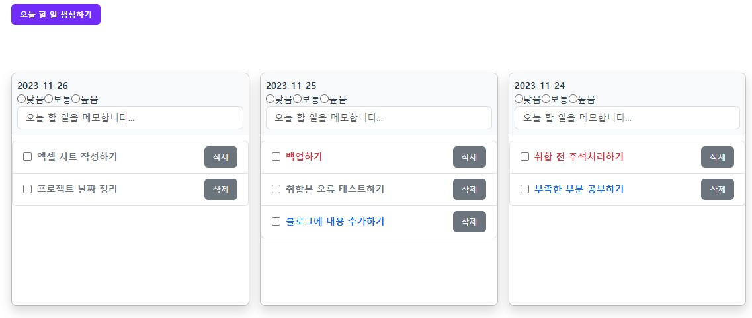
7. 화면 설명 > 7.6. 오늘 할 일 > 7.6.1. To-Do List
To-Do List (1)
[기능]
가장 첫 번째 요소의 날짜와 오늘 날짜를 비교해서
같으면(True) 버튼이 감춰지고 다르면(False) To Do List를 생성하는 버튼이 보여짐
Notes:
ShowToDoBOX 함수를 활용하여 가장최근의 날짜와 오늘 날짜를 비교하여 오늘 날짜일 경우 생성되어 있는 투두박스에
할일을 적으면되고 오늘 날짜가 아닌경우 투드박스를 새로 생성하여 리스트를 작성하도록 하였습니다.

Slide 36
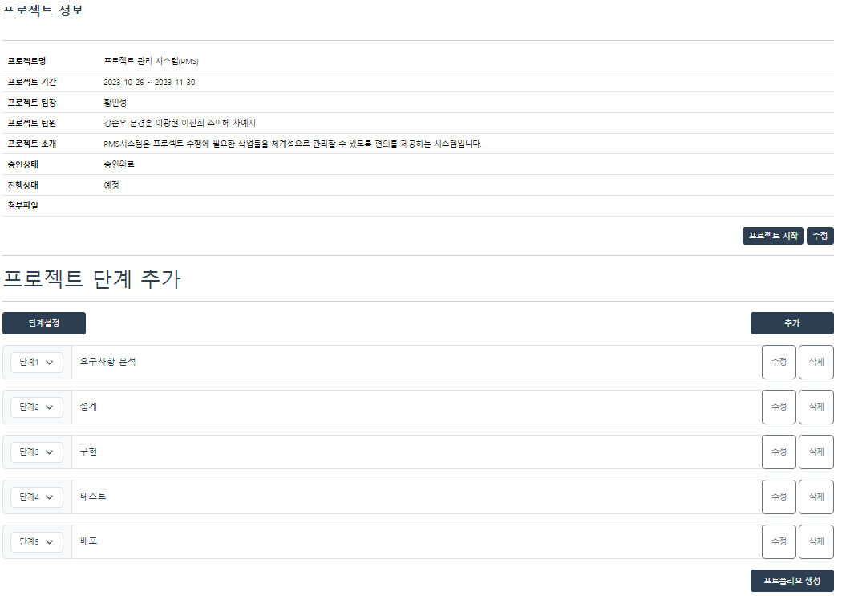
7. 화면 설명 > 7.7. 프로젝트 > 7.7.1. 프로젝트 생성 페이지
프로젝트 생성 페이지 (1)
[개요] 프로젝트 시작 전 정보 및 소개 생성페이지(팀장만 접근가능)
[기능]
프로젝트 명 해당 프로젝트의 명칭 기입
프로젝트 기간 프로젝트 시작일, 완료예정일 기입
프로젝트 팀장 프로젝트 팀장은 자동으로 사용자 이름으로 기입됨
프로젝트 소개 프로젝트 소개란
프로젝트 생성 프로젝트 생성 버튼을 통해 기입한 정보 생성
팀장
관리자
팀원
프로젝트 생성 신청
프로젝트
생성 승인
작업, 회의록,
공지/자료, 업무보고
프로젝트 단계별
프로파일 생성
프로젝트 생성

Slide 37
7. 화면 설명 > 7.7. 프로젝트 > 7.7.3. 프로젝트 Home
프로젝트 Home
[개요] 프로젝트의 전체 현황(프로젝트 정보, 팀원별 작업 진척률 등)을 한눈에 파악할 수 있는 화면
[기능]
프로젝트 기본정보 프로젝트명, 프로젝트 소개, 프로젝트 기간, 팀장 및 팀원 정보 조회
프로젝트 멤버 작업 진척률 프로젝트 멤버별 작업 진척률 파악
작업 진행상황별 조회 프로젝트 작업 진행상황 조회 (예정, 진행중, 완료)
회의일정, 회의록 조회 최근 등록된 회의일정 및 회의록 조회
공지/자료, 업무보고 조회 최근 등록된 공지/자료 및 업무보고 조회
프로젝트 기본 정보
프로젝트 멤버 작업 진척률
작업 진행상황별 조회
최근 등록된 게시물 조회
프로젝트명, 소개, 기간
팀장 및 팀원 정보
총건수
(예정/진행중완료)
막대 그래프
예정
진행중
완료
회의일정
회의록
공지
자료
업무
보고

Slide 38
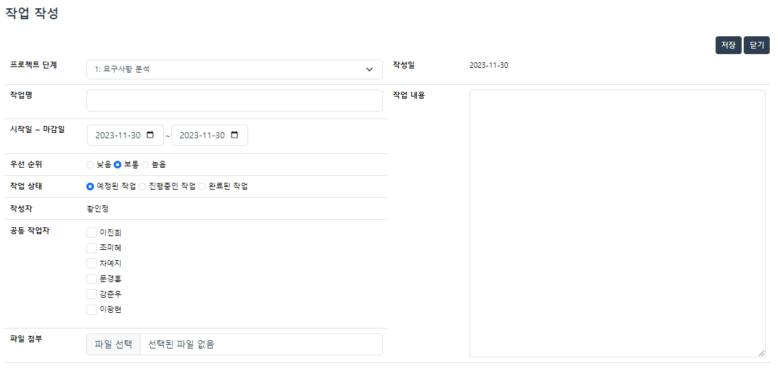
7. 화면 설명 > 7.7. 프로젝트 > 7.7.4. 작업 목록
작업 등록 (2)
작업 (Task Table) 공동 작업자 (TaskSub Table) 첨부파일 (Task Attach Table)
Notes:
작업 생성시 3개의 테이블 공통적으로 project_id와 task_id가 필요 - >그 중에서 project_id는 원래 있던 값을 가져와서 사용하면 되므로 문제 x
task_id 는 Task Table 에서 생성 시 MAX+1형식으로 생성이 되는데 이 값을 가져다 나머지 2개의 TABLE에 넣어야 한다.
Task(Table)에 Insert할떄 max+1을 하고 그 이후 두개의 테이블은 max+1이 커밋 된 후 그 시점에 max값을 가져오면 같은 값을 가져오게 된다.
Task_sub(Table)는 체크박스 형식으로 user_id를 리스트로 입력받아 List<taskSub> 형식으로 받아서 순서대로 insert
3. task_attach(Table)인 첨부파일 같은 경우는 pk가 project_id, task_id, attach_no 이렇게 3개인데, 파일이 리스트 형식으로 넘어온다.
그냥 insert문을 3번 처리하여 할 수도 있지만, 다른 방법이 없을까 생각 하던 중 예를 들어 파일이 3개가 들어온다고 가정 시 현재 max 에 값 순서대로 max+1, max+2, max+3 처럼 1씩 커지게 java에서 for 문으로
Pk 설정후 다중 insert를 한다.

Slide 39
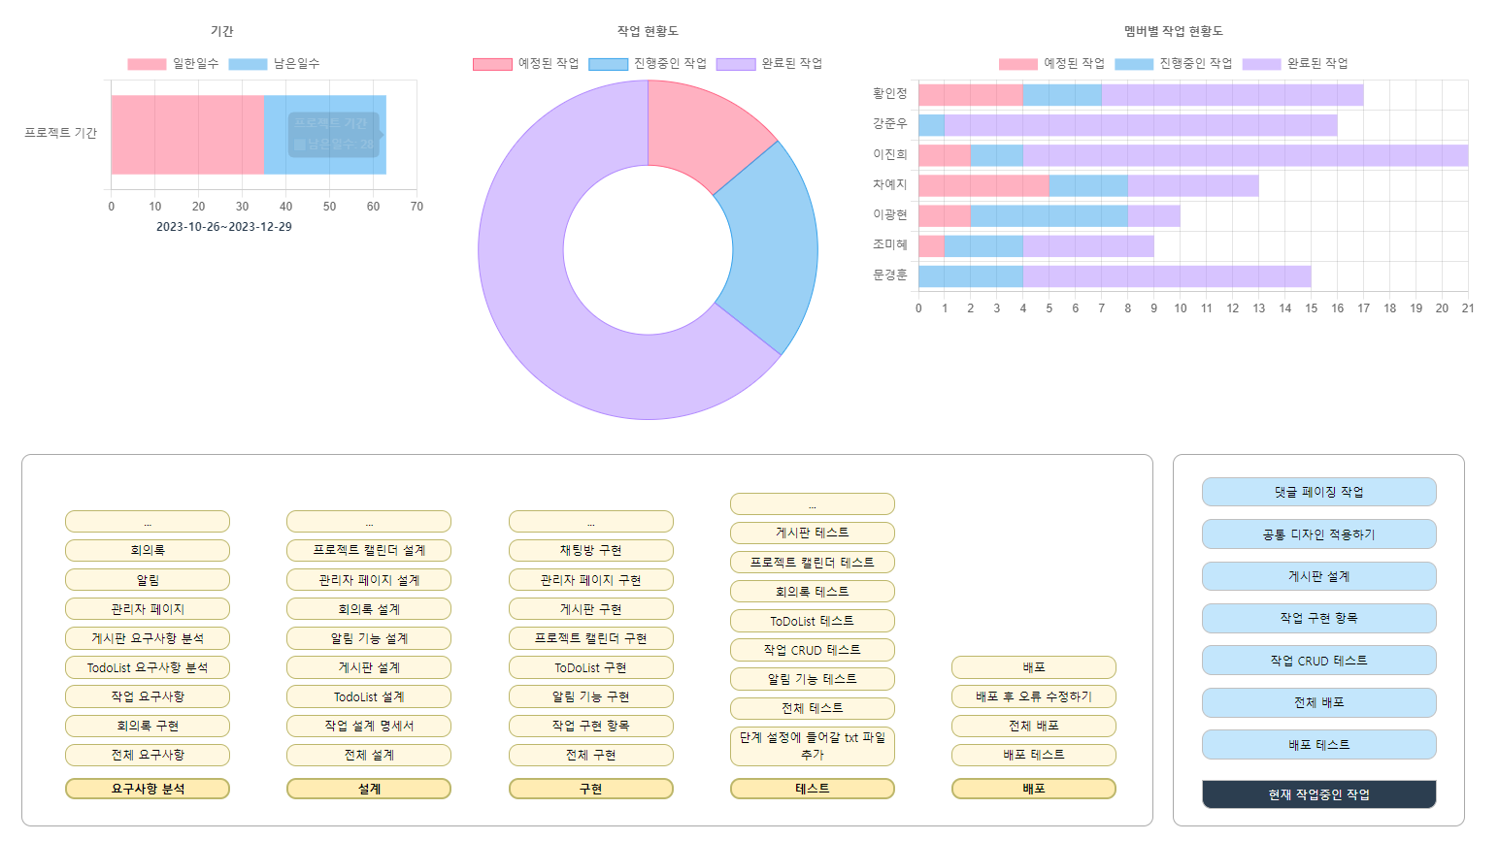
7. 화면 설명 > 7.7. 프로젝트 > 7.7.5. 작업 보드
작업 보드
Project의 시작일과 마감일을
가져와 Date타입 전처리
Task의 상태의 합계를
가져와 그래프로 시각화
프로젝트의 각
인원 별과 작업 상태 별로
데이터를 가공하여
그래프로 시각화
그래프는 JavaScript API
chart.js 사용
작업 목록을 불러온 후
프로젝트의 각 단계별
작업을 JavaScript를
활용하여 Map 형태로 가공하고
이를 활용하여 동적으로 HTML을 생성하여 시각화
작업 목록에 현재 진행중인
작업을 불러와
시간 순으로 정렬
(상세페이지로 이동 가능)

Slide 40
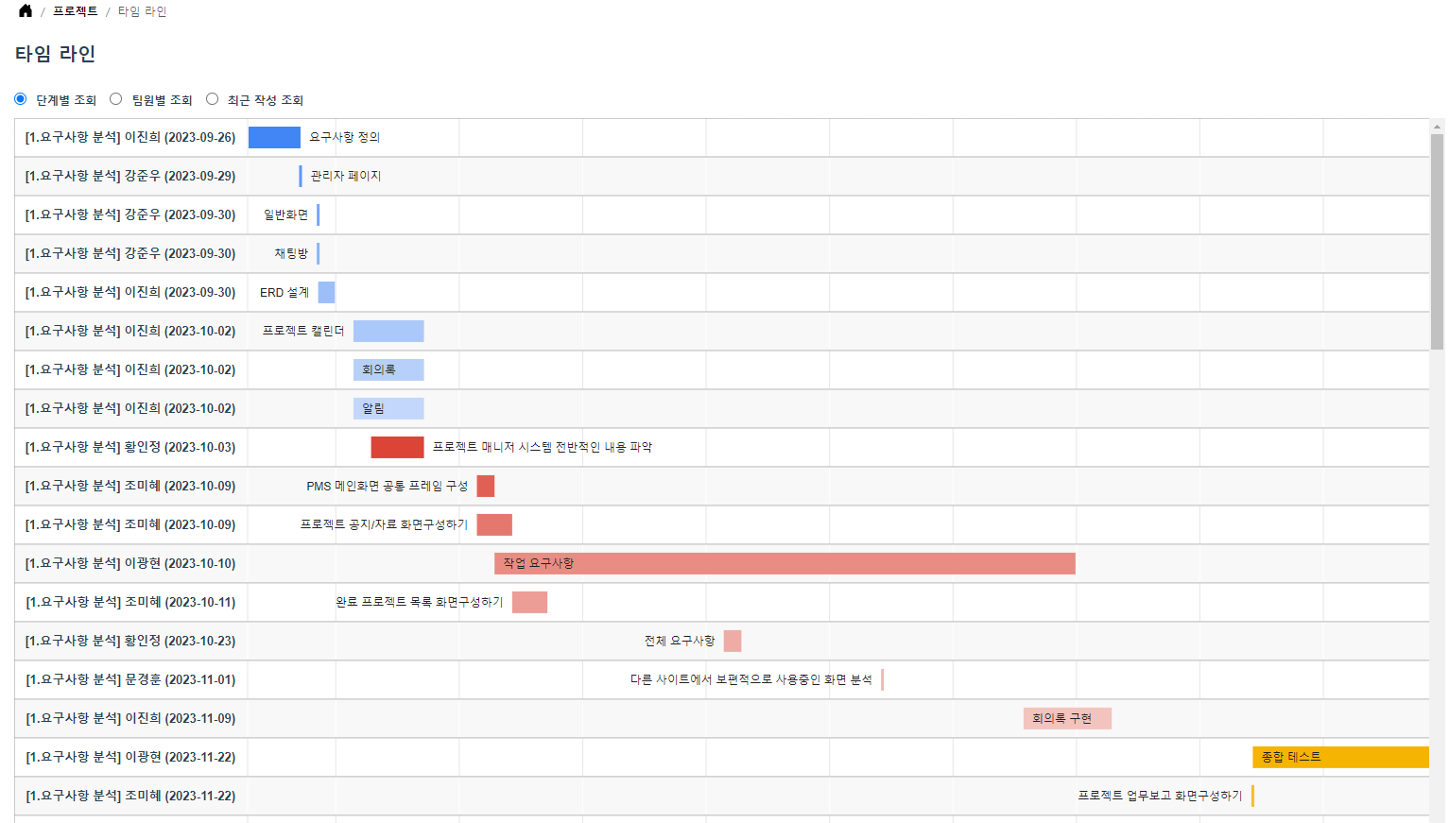
7. 화면 설명 > 7.7. 프로젝트 > 7.7.6. 타임 라인
타임 라인
[개요] 프로젝트 팀원들의 작업의 시작일과 종료일을 Google Chart API 사용하여 데이터 시각화

Slide 41
7. 화면 설명 > 7.7. 프로젝트 > 7.7.9. 회의록
회의록 프로세스
[개요] 프로젝트 기간 및 회의 일정 확인 가능한 캘린더 기능 제공
[프로세스] FullCalendar 라이브러리를 이용한 캘린더 형태의 회의록
회의록 캘린더
FullCalendar 라이브러리 이용해 기본적인 캘린더 화면 출력
회의 일정 표출
- 회의록 등록 / 미등록 상태에 따라 다른 색상 표시
회의 일정 이벤트 클릭
회의 일정 등록 버튼
회의록 버튼
회의록 등록 상태 회의 일정
클릭 시 상세 페이지로 이동
회의록 미등록 상태 회의 일정
클릭 시 회의 일정 수정 및 삭제,
회의록 등록 가능한 모달 창 표출
회의록 / 회의 일정 등록 가능한 모달 창 표출
회의록 등록 시
- 캘린더에 회의록 등록 상태의 색상으로 표시
회의 일정 등록 시
- 캘린더에 회의록 미등록 상태의 색상으로 표시
캘린더 오른쪽에 회의록 리스트 출력
회의록 클릭 : 상세 페이지 이동
Notes:
회의록의 경우 프로젝트 캘린더와 동일한 FullCalendar 라이브러리를 이용해 기본적인 캘린더 화면을 출력했고,
회의록 등록, 미등록 상태에 따라 각각 다른 색상으로 이벤트를 추가했으며,
회의 일정 등록과 회의록, 두가지의 커스텀 버튼을 만들어 추가했습니다.
회의록이 등록된 상태의 이벤트를 클릭할 경우 해당 회의록의 상세 페이지로 이동되며,
회의록이 등록되지 않은 회의 일정을 클릭할 경우 회의 일정 수정과 삭제, 회의록을 등록할 수 있는 모달 창이 표출됩니다.
회의 일정 등록 버튼을 누르면 회의록과 회의 일정을 선택해 등록할 수 있는 모달 창이 표출되며.
회의록 버튼을 누르면 캘린더 오른쪽으로 회의록 리스트가 출력됩니다.

Slide 42
7. 화면 설명 > 7.7. 프로젝트 > 7.7.10. 프로젝트 공지/자료
프로젝트 공지/자료 (1)
[개요] 프로젝트 팀내에서 공지를 게시하고 팀원들간 공유할 자료를 자유롭게 등록/조회하는 게시판
[기능]
새창 열기 목록에서 문서 작성 및 조회 열림 방식을 지정할 수 있음. [새 창] 또는 [목록 우측 프레임 영역]
공지 설정 팀원들에게 공지해야 할 중요한 자료의 경우 공지 체크하면 목록에서 [공지] 표시됨.
분류 지정 등록된 자료의 분류를 구분하여 지정할 수 있음.
추천 추천을 하는경우 추천수가 증가하고 추천자 확인 가능. 중복추천은 불가.
수정 본인이 작성한 글 수정
삭제 본인이 작성한 글 삭제 (하위 답글 및 댓글이 존재할 경우 일괄 삭제처리됨)
답글 작성 목록에 게시글과 해당 게시글의 하위 계층 구조의 독립된 답글 게시글을 등록 및 조회 할 수 있음.
댓글 작성 게시글내 하단에 간단한 메모성 댓글을 등록 및 조회할 수 있음.
한 페이지내에서 간단한 의사소통을 가능하게 함.
본인이 작성한 게시글에 댓글이 작성되면 알림을 통해 게시글을 팝업창으로 조회함.
채팅 기능 작성자, 추천자, 답글작성자, 댓글작성자 이름 옆에 채팅 아이콘을 두어
언제든 팀원들간 즉각적인 의사소통을 가능하게 함.
검색 기능 제목, 작성자, 분류, 본문 검색이 가능함.
답글
댓글
추천
공지/자료
채팅
검색
추천자 조회

Slide 43
7. 화면 설명 > 7.7. 프로젝트 > 7.7.11. 프로젝트 업무보고
프로젝트 업무보고 (1)
[개요] 프로젝트 수행 시 팀원들의 일일보고 또는 주간보고를 등록하고 팀장과 댓글로 소통할 수 있는 게시판
[기능]
새창 열기 목록에서 문서 작성 및 조회 열림 방식을 지정할 수 있음. [새 창] 또는 [목록 우측 프레임 영역]
분류 지정 일일보고 / 주간보고 선택
수정 본인이 작성한 글 수정
삭제 본인이 작성한 글 삭제 (댓글이 존재할 경우 일괄 삭제처리됨)
댓글 작성 게시글내 하단에 간단한 메모성 댓글을 등록 및 조회할 수 있음.
팀장은 팀원이 작성한 업무보고내용을 조회하고 간단한 댓글로 의견 제시가 가능함.
채팅 기능 작성자, 댓글작성자 이름 옆에 채팅 아이콘을 두어
언제든 팀장과 팀원들간 즉각적인 의사소통을 가능하게 함.
검색 기능 제목, 작성자, 분류, 본문 검색이 가능함.
일일보고
주간보고
업무보고
팀원
팀장
채팅
검색
댓글

Slide 44
7. 화면 설명 > 7.9. 전체 게시판 > 7.8.5. 공통
공통 - 게시판 프로세스
공지
조회
삭제 / 수정
게시글 작성
* 조회수 증가
* 관리자 계정으로 접속 시 가능
* 관리자 계정으로 접속 시 가능
* java Bean validation 사용
자유 / 이벤트
Q&A
조회
삭제 / 수정
조회
삭제 / 수정
게시글 작성
게시글 작성
* java Bean validation 사용
* java Bean validation 사용
댓글 입력
댓글 삭제
답글 입력
답글 삭제
추천
추천
* 중복 추천 검사 / 조회수 증가
* 중복 추천 검사 / 조회수 증가
Notes:
공지사항 게시판은 다른 계시판과 다르게 관리자 계정으로 로그인하면 게시글 작성과 수정, 삭제가 가능하고 그 외 사용자는 조회만 가능하다
자유/이벤트/Q&A 게시판은 게시글 작성이 모든 사용자가 가능하고, 작성할 때 제목과 본문에 bean validation 을 활용하여 필수 입력란으로 설정해놨다
자유와 이벤트는 댓글과 답글 입력으로 나뉘는데, 댓글은 전체 리스트에 안 보이고 해당 글을 클릭하면 하단에 댓글 달 수 잇는 향태이다 (댓글의 댓글은 달 수 없는 구조)
Q&A에 있는 답글은 전체 리스트에 보이고 대댓글이 가능하다
추천은 중복이 안되고, 해당 글을 클릭할 때마다 조회수가 증가된다

Slide 45
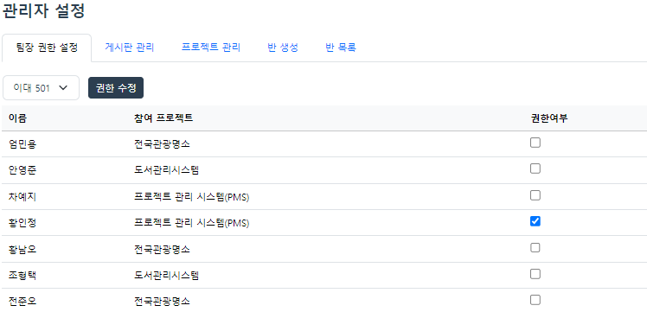
7. 화면 설명 > 7.9. 관리자 설정 > 7.9.1. 팀장 권한 설정
팀장 권한 설정
[개요] 프로젝트 팀장 권한을 설정 - 팀장은 프로젝트 생성 신청 가능
[기능] 관리자가 강의실 별 학생 조회 및 팀장 권한 부여, 제거
학원 내 모든 강의실 조회
강의 실 내 모든 학생 및 권한
상태 조회
권한 수정
Notes:
강의실 별 학생들을 모두 조회하고,
팀장여부를 확인하며 버튼 클릭을 통해 팀장여부를 선택하여 팀장 권한을 부여할 수 있다.
사용자 ID와 권한 승인여부를
AList, Blist로 나눠 BList의 값이 “manager”인
AList의 값과 아닌 값을 user_manager 리스트와 user_student 리스트로 나눠 저장한 후,
Update쿼리를 통해 해당 사용자ID를 기준으로 팀장권한을 수정한다.

Slide 46
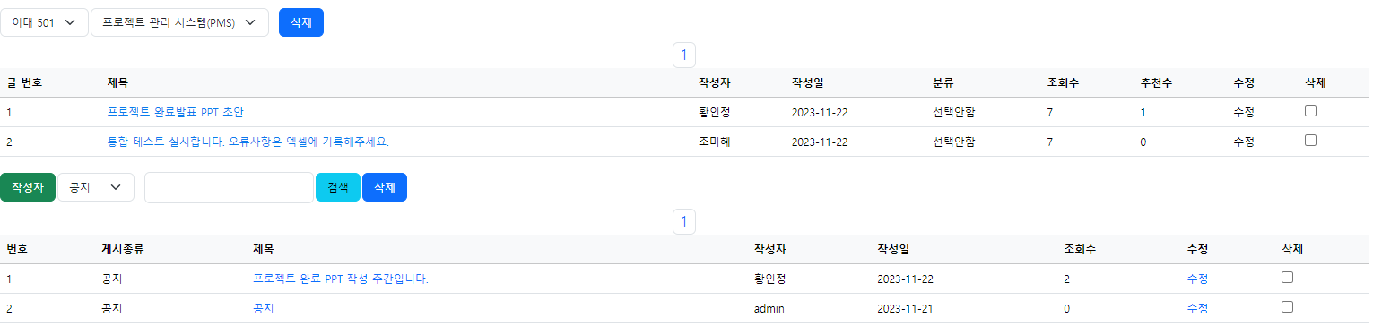
7. 화면 설명 > 7.9. 관리자 설정 > 7.9.2. 게시판 관리
게시판 관리 (1)
[개요] 모든 게시글 및 학생, 반 관리
[기능] 특정 프로젝트의 게시판의 조회 및 수정, 삭제 기능
학원 내 모든 강의실 조회
강의 실 내 모든 프로젝트 조회
해당 프로젝트에 작성된
모든 공지/자료 조회
게시글 수정, 삭제
Notes:
강의 실 별 모든 프로젝트를 조회하여 셀렉트 박스에 넣고, 선택된 프로젝트를 기준으로
공지 / 자료를 보여준다.
삭제 버튼이 선택된 게시글의 ID값과 프로젝트 ID값을 받아 해당 게시글을 삭제한다.
게시글을 삭제할 때, 해당 글의 댓글, 좋아요 테이블의
값도 함께 삭제한다.
해당 페이지에서 발생하는 모든 이벤트는 비동기처리를 하게된다.

Slide 47
7. 화면 설명 > 7.9. 관리자 설정 > 7.9.2. 게시판 관리
게시판 관리 (2)
[개요] 모든 게시글 및 학생, 반 관리
[기능] 모든 사용자가 접근 가능한 게시판의 조회 및 수정, 삭제 기능
공지 / 자료 / 이벤트 / 전체
중 한 개를 선택하여
작성자 이름을 기준으로
검색한다.
작성자 이름이 비어있을 경우, 해당 카테고리의 모든 글을 조회한다.
게시글 삭제, 수정
Notes:
삭제 버튼이 선택된 게시글의 ID값을 기준으로
해당 게시글을 삭제한다.

Slide 48









7. 화면 설명 > 7.9. 관리자 설정 > 7.9.3. 프로젝트 관리
프로젝트 관리 (1)
[개요] 관리자 프로젝트 관리 프로젝트 생성 승인 프로세스
[프로세스] 프로젝트 신청시 관리자 권한 승인, 삭제, 수정
멤버, 프로젝트 번호 추가
단계프로세스 생성
프로젝트 시작
승인신청
멤버, 프로젝트 번호 삭제
문서 닫힘
프로젝트 삭제
관리자 프로젝트 기본정보 수정
Notes:
팀장이 프로젝트 생성을 통해 승인 신청을 하게되면 관리자가 프로젝트를 승인하게 됩니다. 이때, 멤버리스트에 팀원과 팀원들의 정보에 프로젝트 번호를 부여하게됩니다.
그런 다음 프로젝트 정보에 앞에서 보신 단계프로세스를 해당 프로젝트에 넣어 프로젝트 시작시 자동으로 생성되도록 하였습니다.
반대로 프로젝트가 요건이 충분하지 않아 삭제할 경우 데이터를 다 삭제하지 않고 관리자가 프로젝트를 삭제를 누르게 되면 해당 팀원의 정보에 프로젝트 번호를 제거하고 멤버리스트에서 프로젝트 팀원을 삭제하도록 하였습니다.
또한 프로젝트 관리를 위해 관리자가 프로젝트 기본정보를 수정할 수 있도록 만들었습니다.

Slide 49
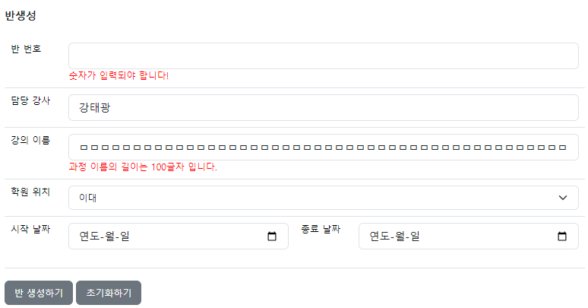
7. 화면 설명 > 7.9. 관리자 설정 > 7.9.4. 반 생성
반 생성
[개요] 모든 게시글 및 학생, 반 관리
[기능] 관리자가 반을 생성하여 회원가입, 마이페이지에서 반을 선택할 수 있다.
반 번호는 최소 100, 최대 9999이다.
숫자가 아닌 다른 타입을 입력하면 숫자를 입력하라는 에러메시지가 출력된다.
강의 이름은 최대 100자이다.

Slide 50
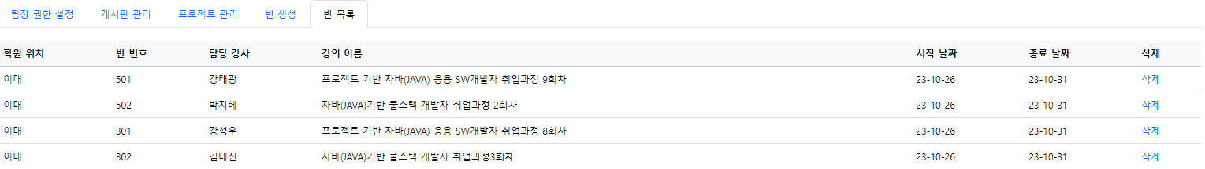
7. 화면 설명 > 7.9. 관리자 설정 > 7.9.5. 반 목록
반 목록
[개요] 모든 게시글 및 학생, 반 관리
[기능] 관리자가 생성한 반을 조회하며, 강의실을 삭제할 수 있다.
- 삭제 시 실제로 반이 삭제되지 않고, 사용자들의 삭제 여부가 변경된다.

Slide 51



7. 화면 설명 > 7.10. 통합검색
통합검색 (1)
[개요] PMS 시스템 내의 각 게시물, 자료 및 작업내역을 통합하여 검색
[기능]
검색 범위
프로젝트 작업, 회의록, 공지/자료, 업무보고
공통 게시판 전체 공지사항, 이벤트, Q&A게시판, 자유게시판
제목
본문
키워드 검색
각 게시판 테이블 리스트화
작성자
S
S
공지사항
이벤트
작업
회의록
자유게시판
Q&A
공지/자료
업무보고
Notes:
통합검색의 경우 UNION으로 집합처리를 하지 않고 각 게시판을 리스트화해서 키워드가 제목, 본문, 작성자와 일치하게되면 검색할 수 있도록 구현하여 재사용이 가능하도록 하였습니다.

